Slide 1
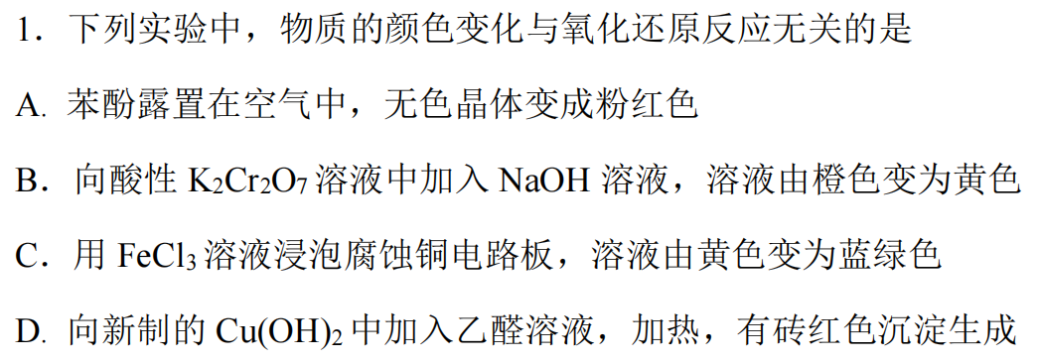

Slide 2
2. 化学与生产、生活密切相关。下列说法中正确的个数有
①CuSO4溶液用于除去乙炔中的H2S，是因为 CuS 难溶；
②ClO2既可用于自来水的消毒杀菌，又可除去水中的悬浮杂质；
③废旧电池必须回收处理，防止造成汞、镉及铅等重金属污染；
④CaF2与浓 H2SO4糊状混合物可用于刻蚀玻璃；
⑤NaOH 是强碱，因此钠盐的水溶液不会呈酸性；
⑥溶洞的形成主要源于溶解CO2的水对岩石的溶蚀作用；
⑦面包师用小苏打作发泡剂烘焙面包是依据碳酸钠与酸反应的原理

Slide 3
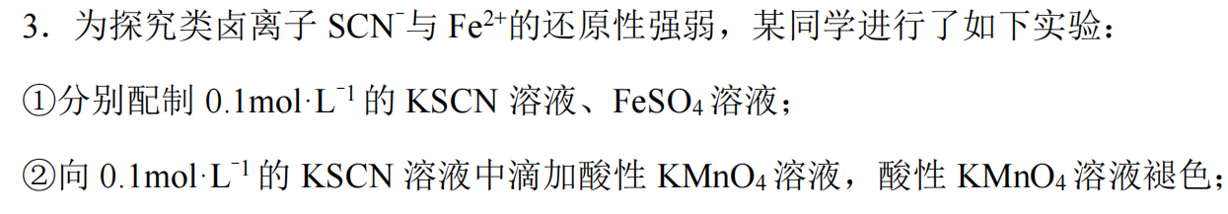
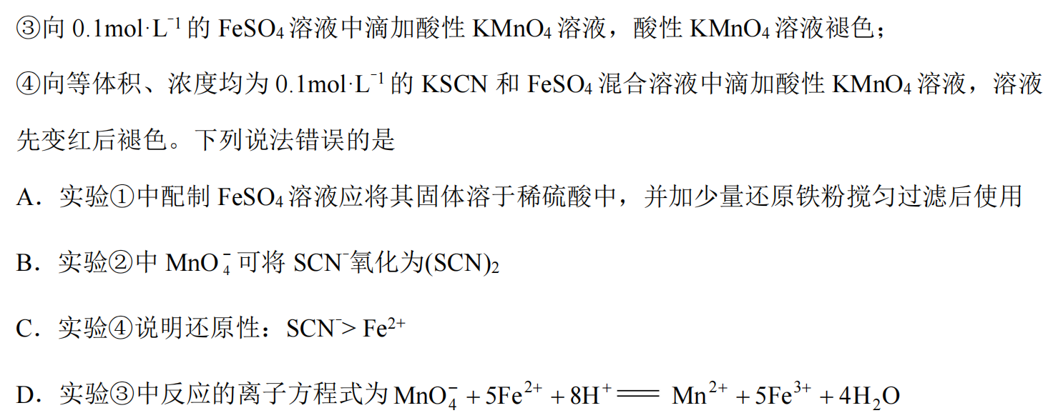

Slide 4
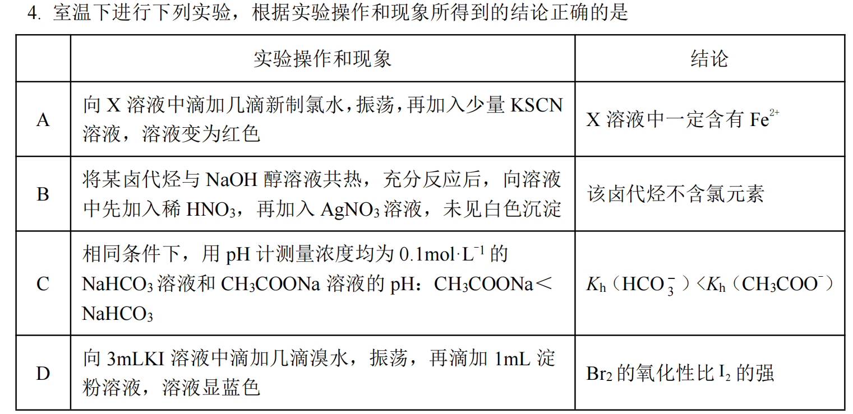

Slide 5
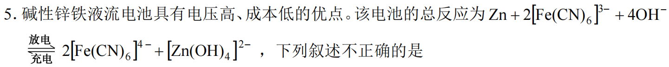
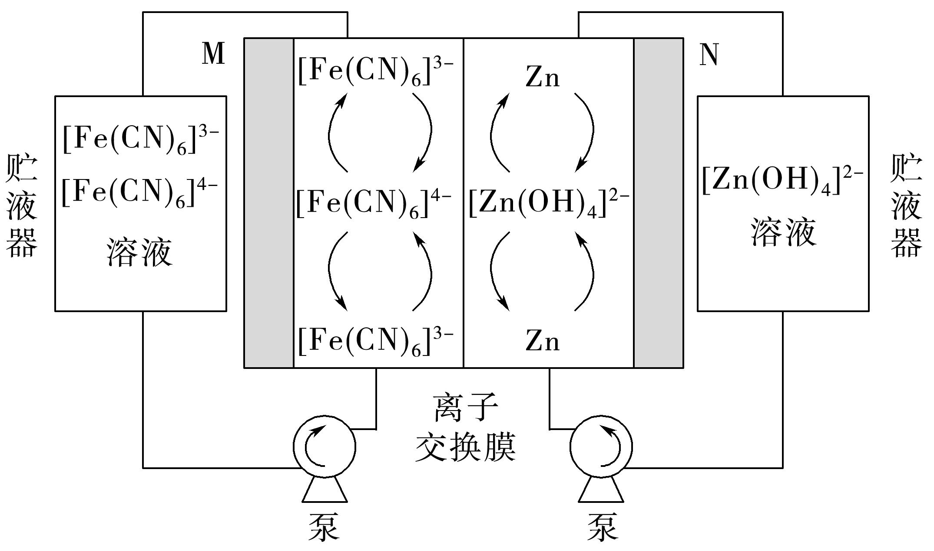
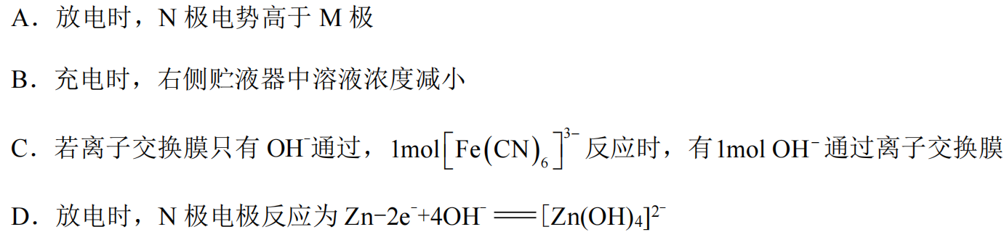

Slide 6
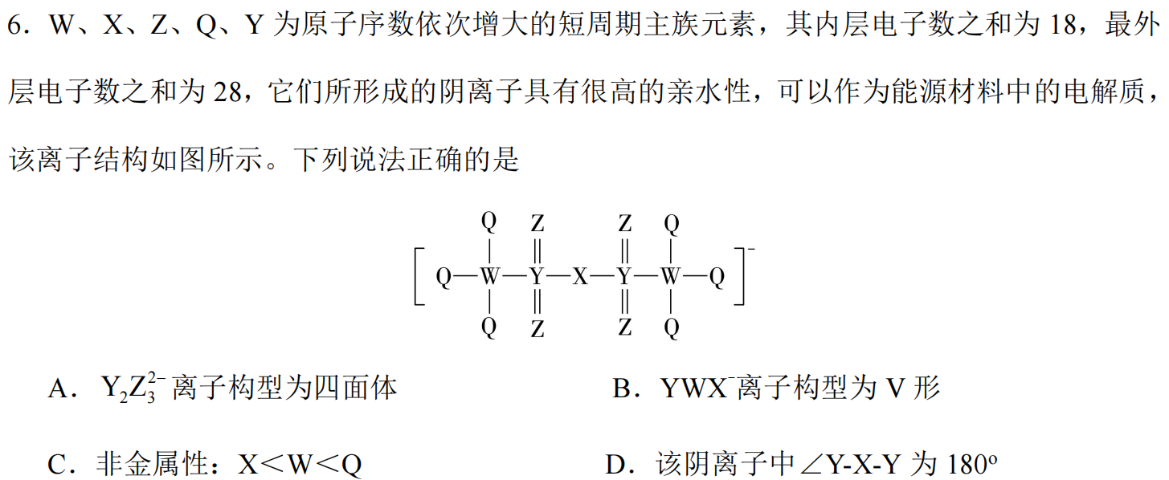

Slide 7
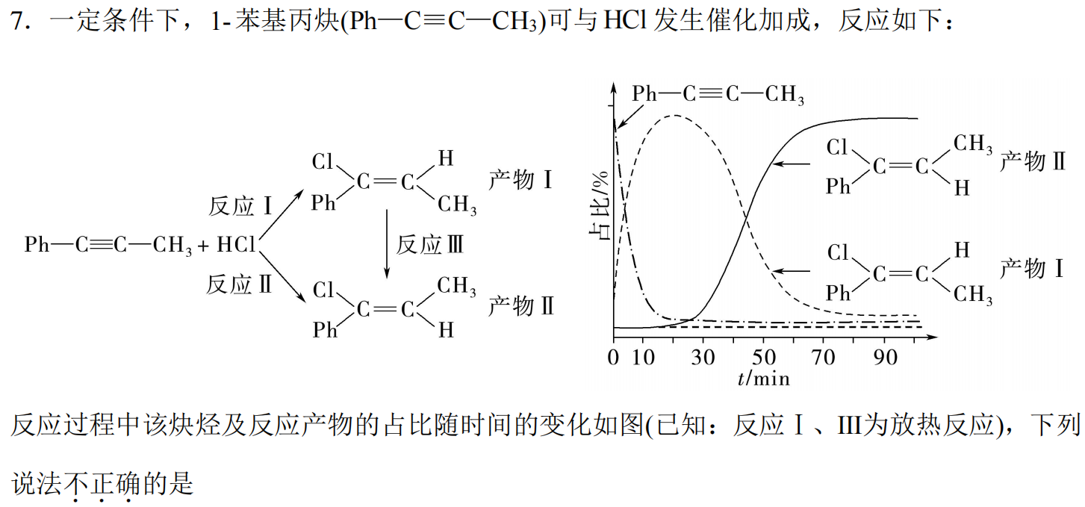
A．反应焓变：反应Ⅰ>反应Ⅱ
B．反应活化能：反应Ⅰ<反应Ⅱ
C．选择相对较短的反应时间，及时分离可获得高产率的产物Ⅰ
D．增加HCl 浓度可增加平衡时产物Ⅱ和产物Ⅰ的比例

Slide 8
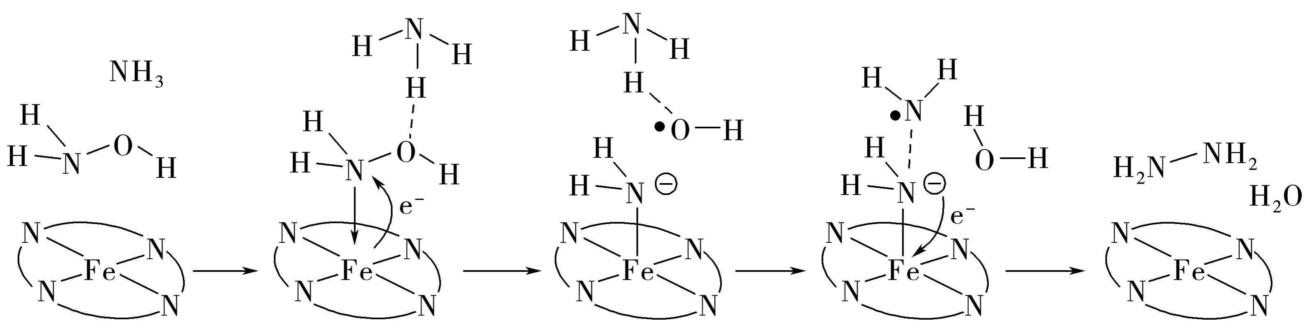
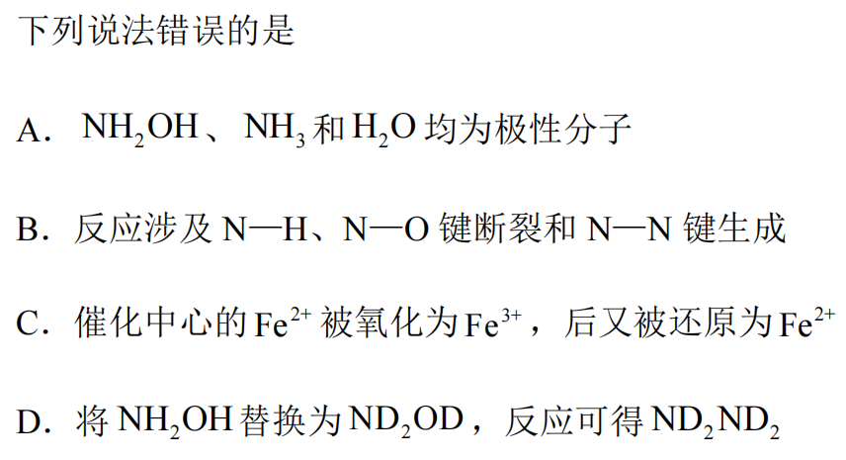

Slide 9
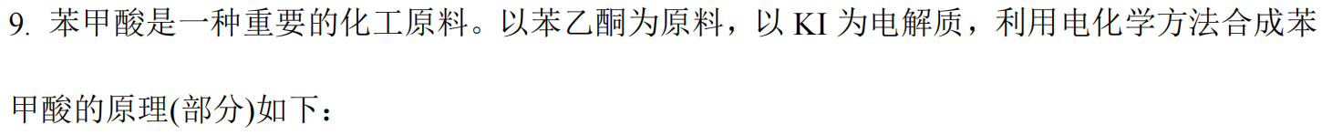
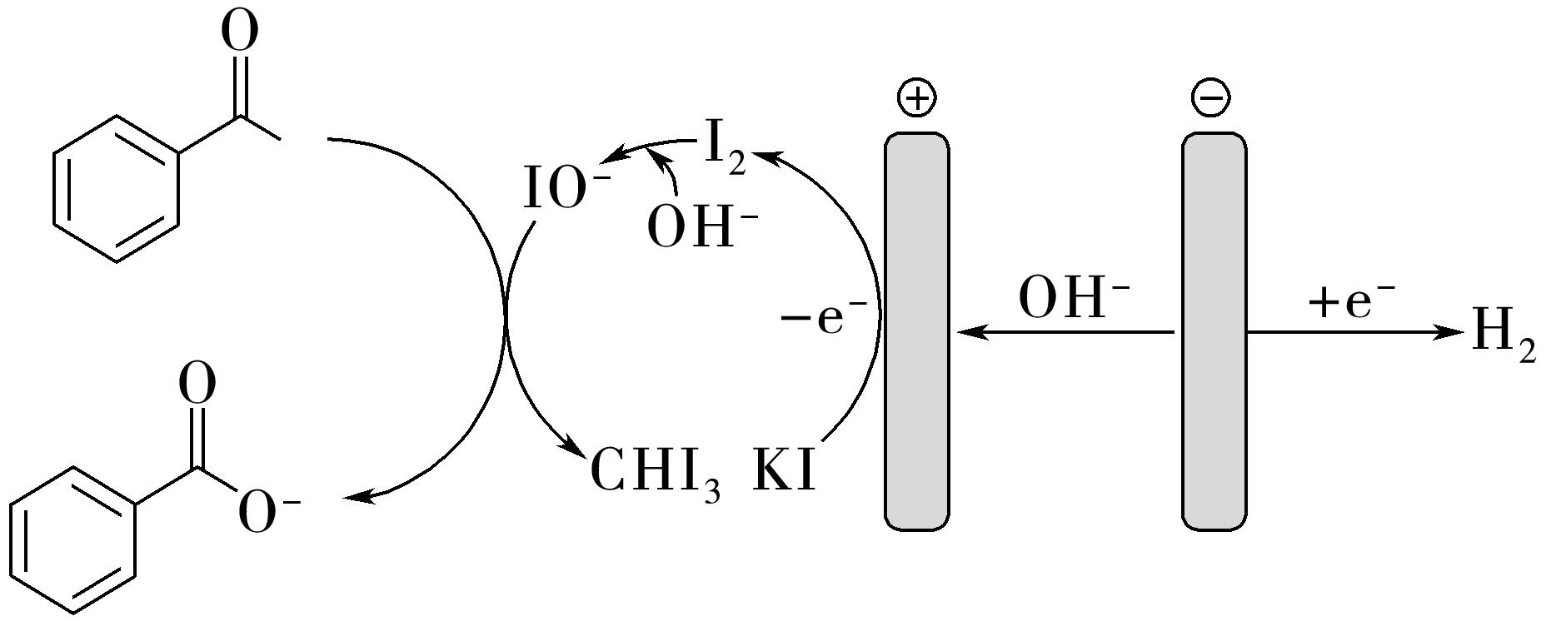
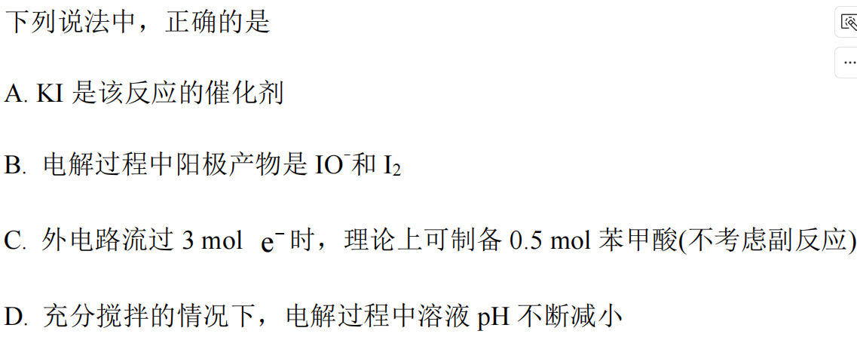

Slide 10
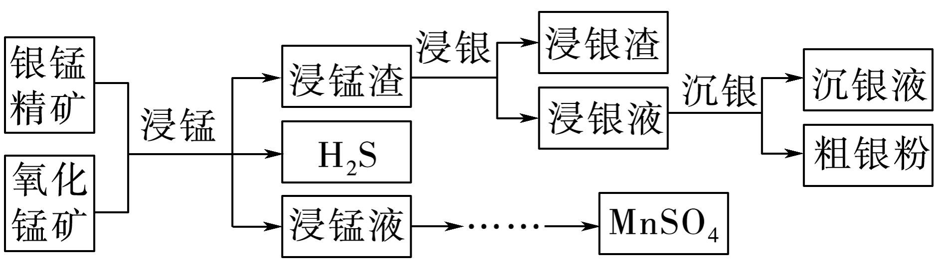
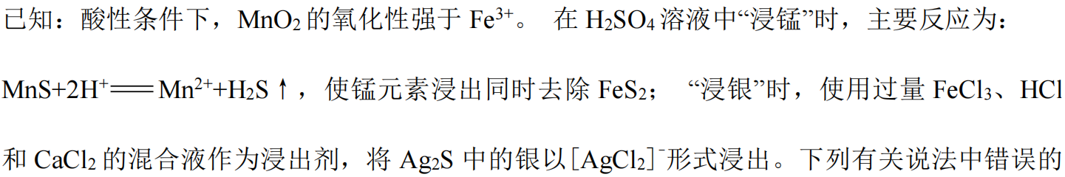
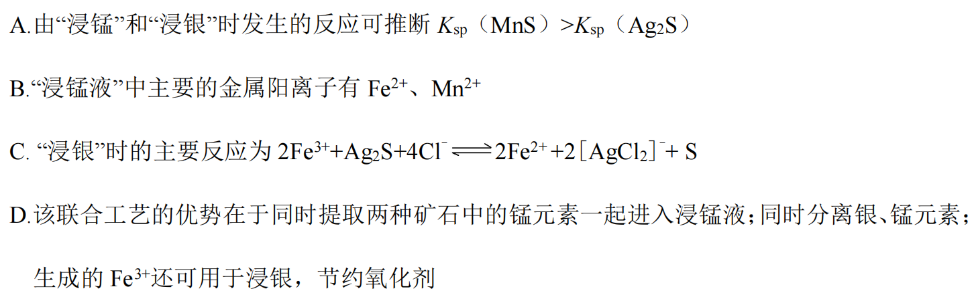

Slide 11
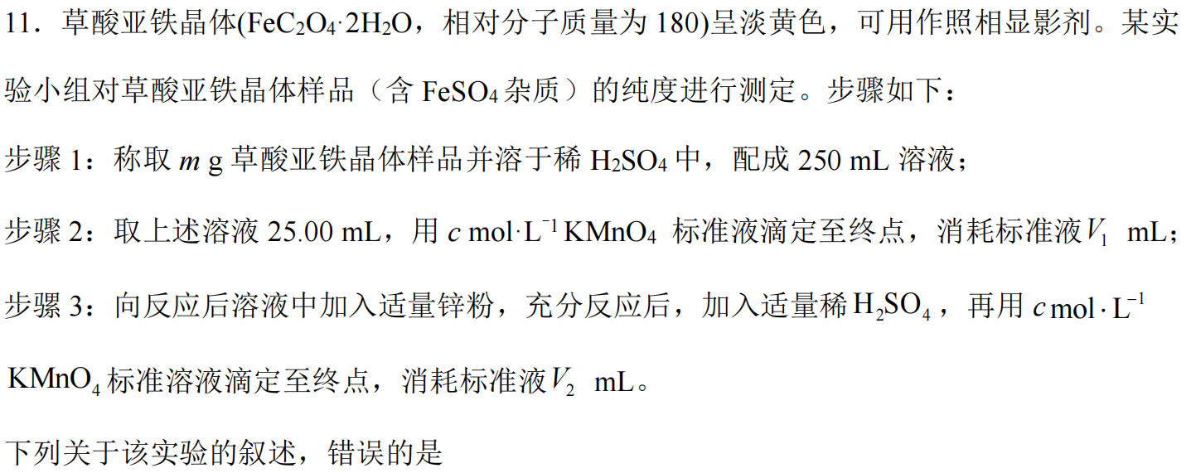
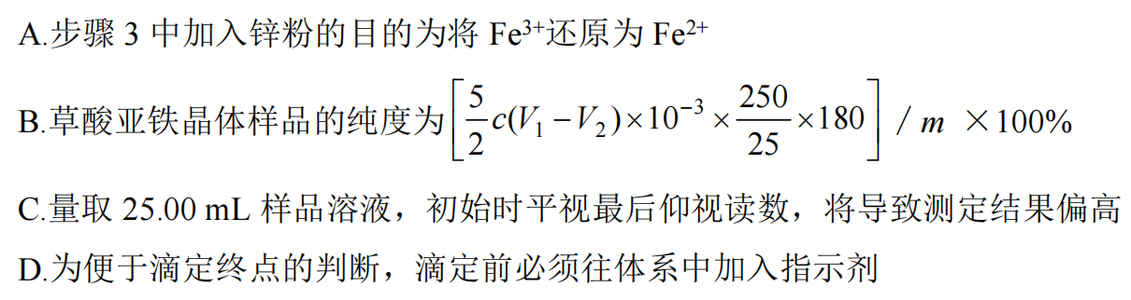

Slide 13
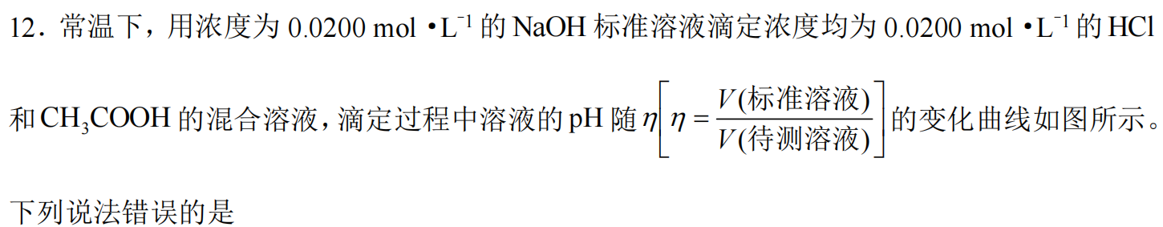
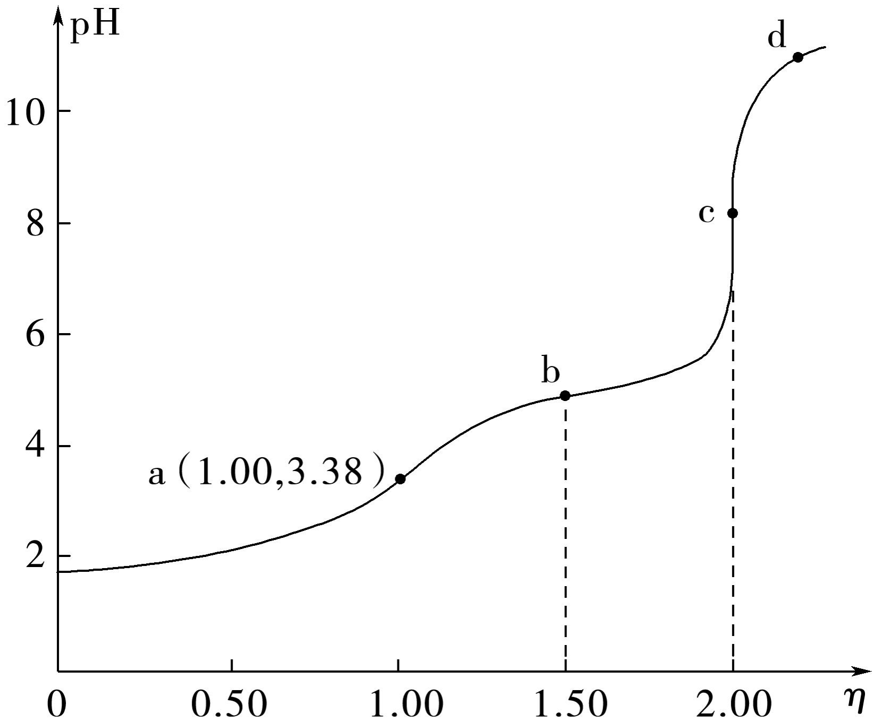
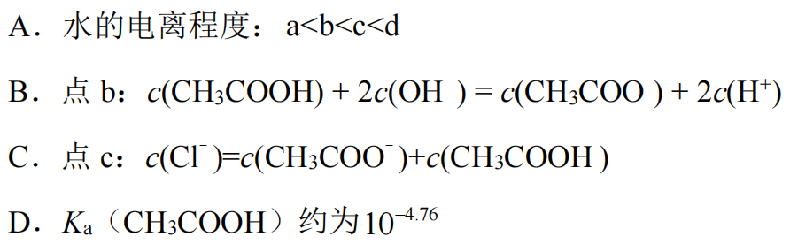

Slide 14
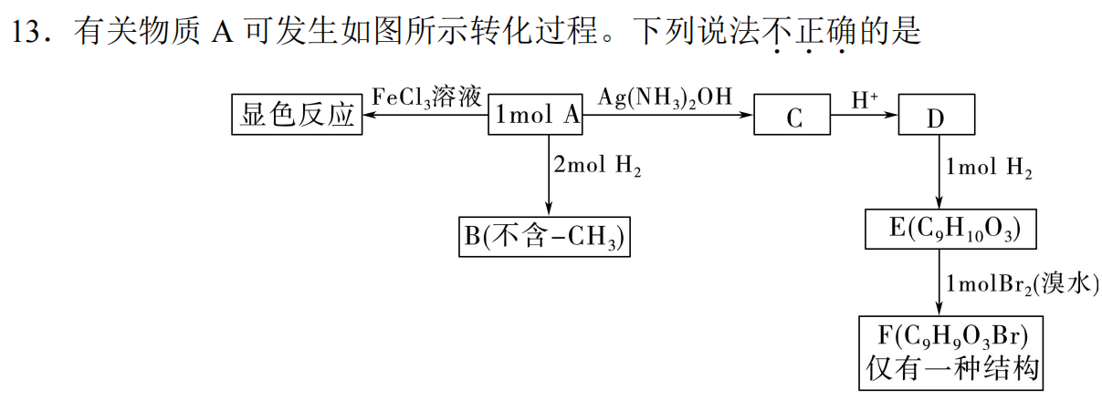
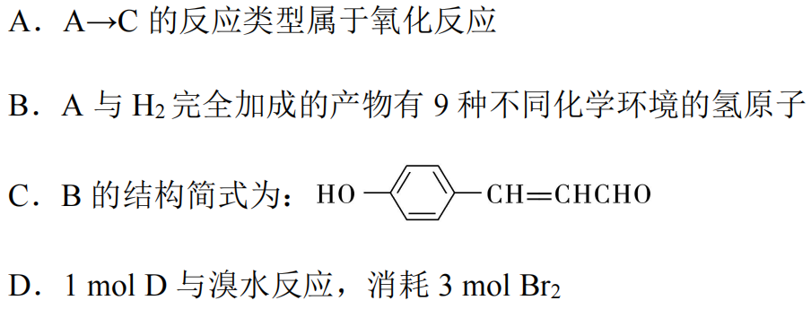

Slide 15
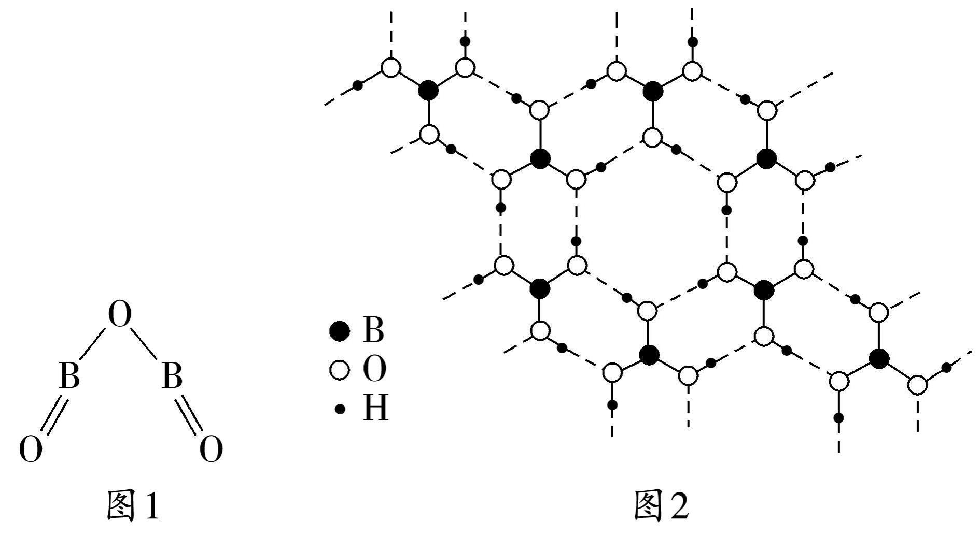
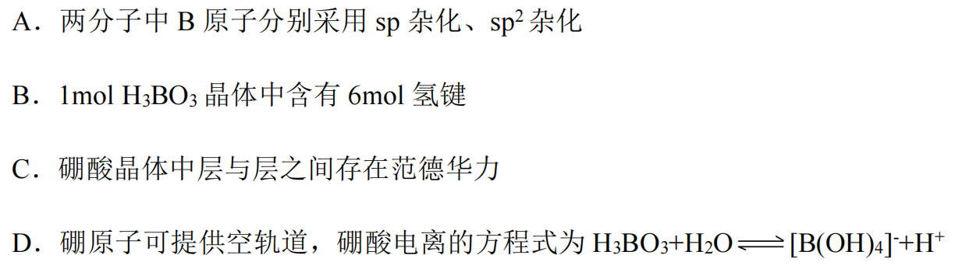

Slide 16
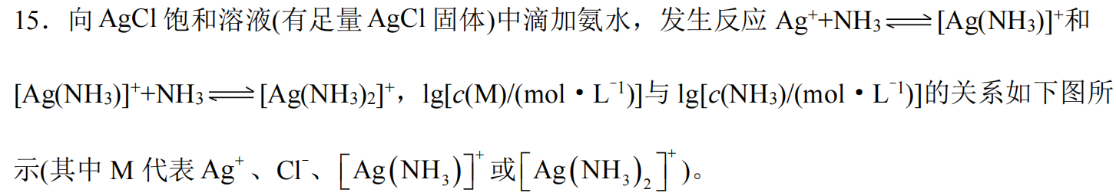
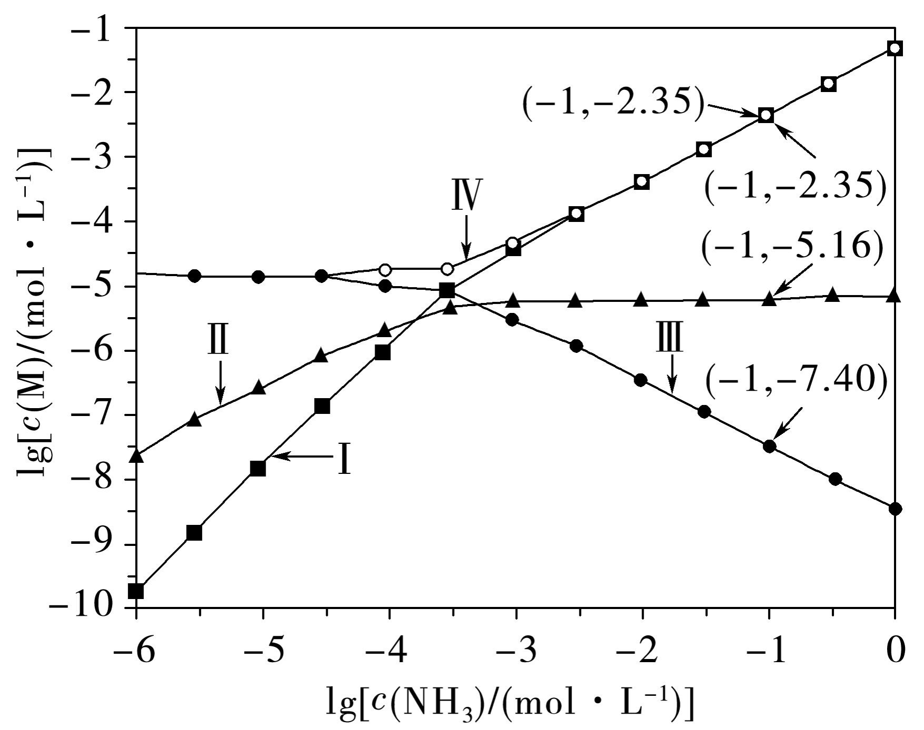
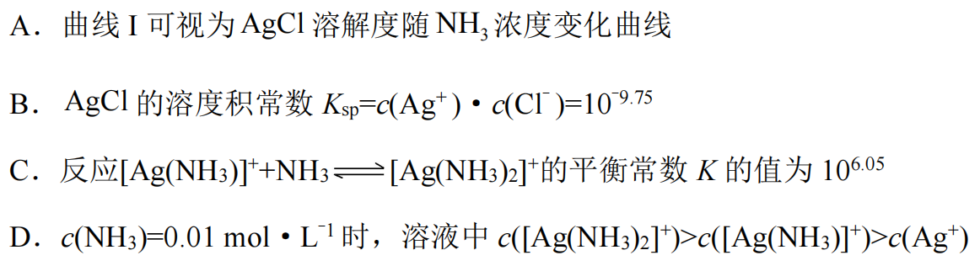

Slide 17
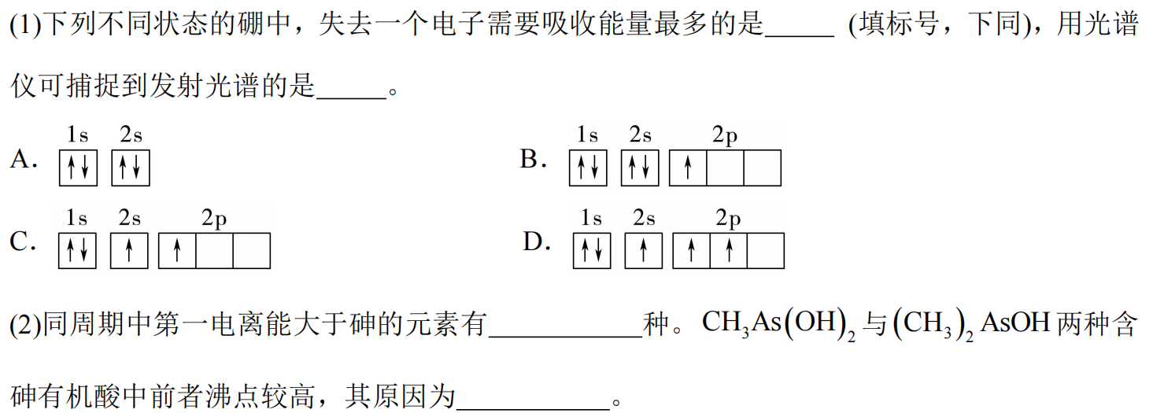
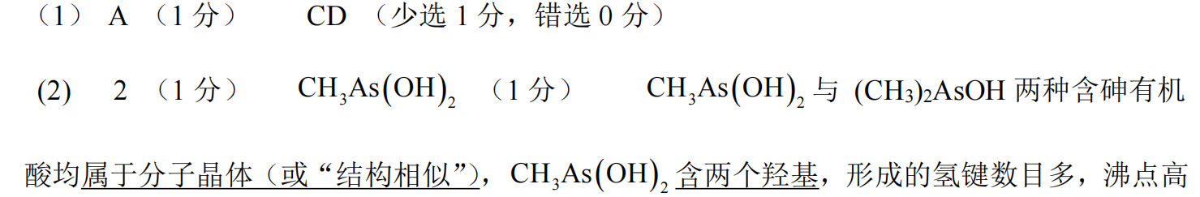

Slide 18
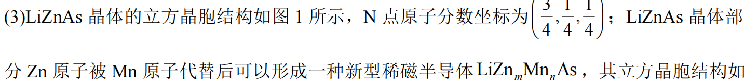
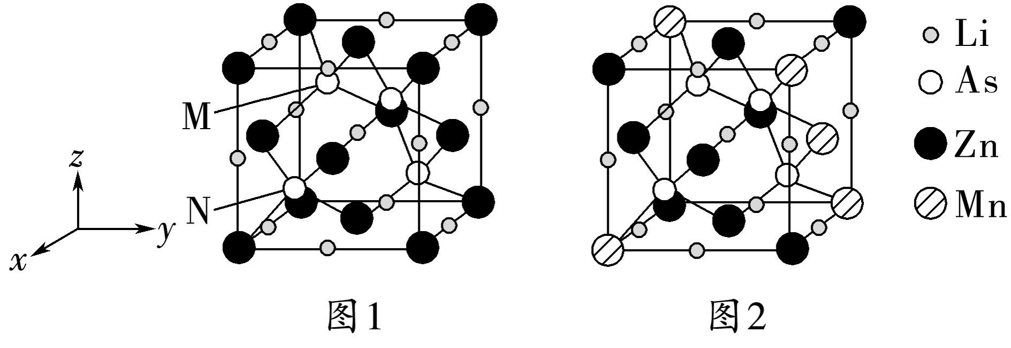
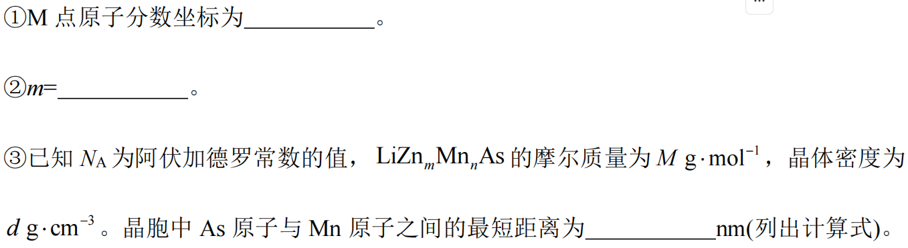
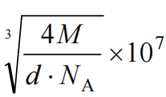
图2

Slide 19
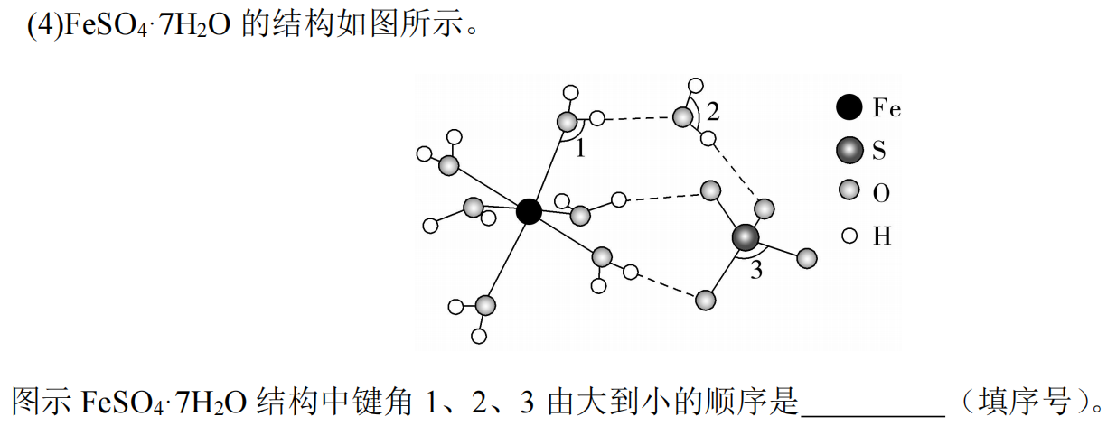

Slide 20
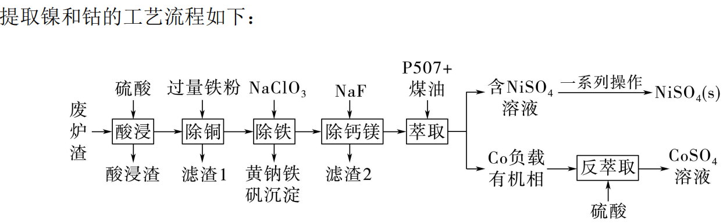
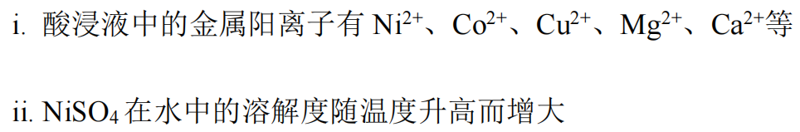
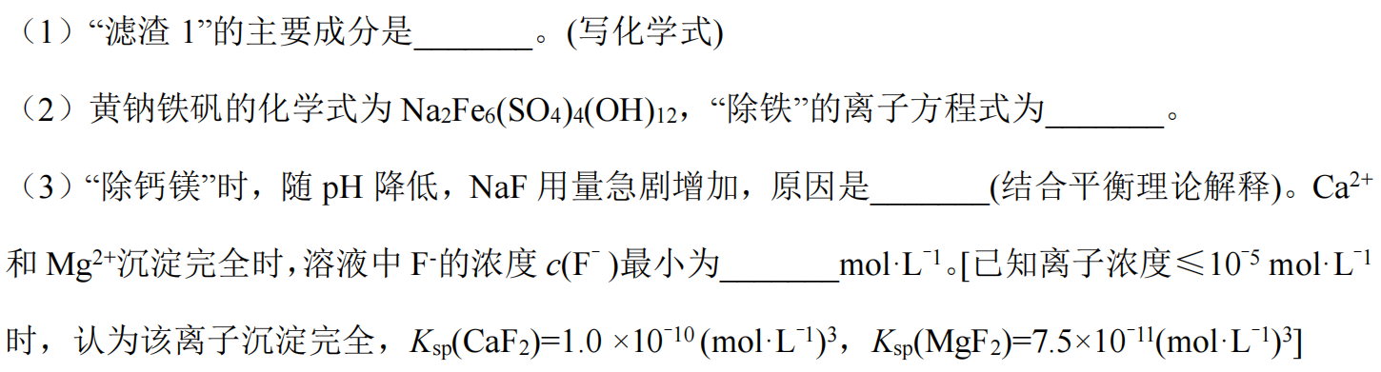

Slide 21
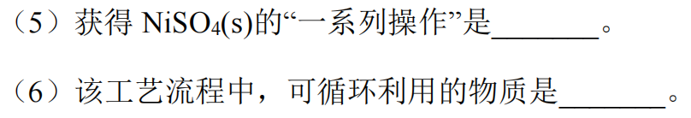

Slide 22
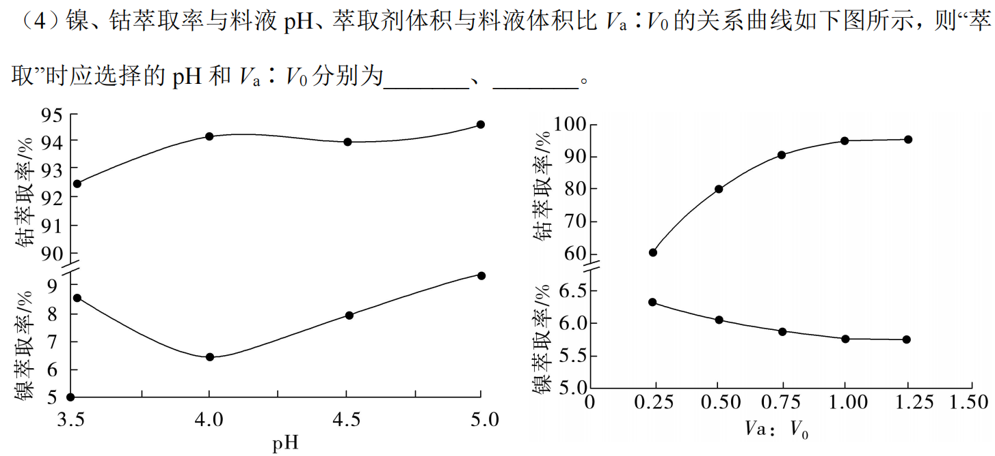

Slide 23
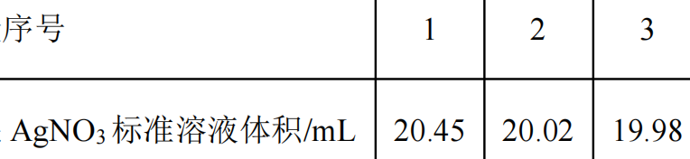
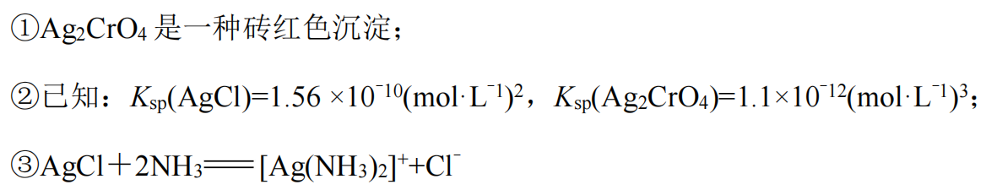
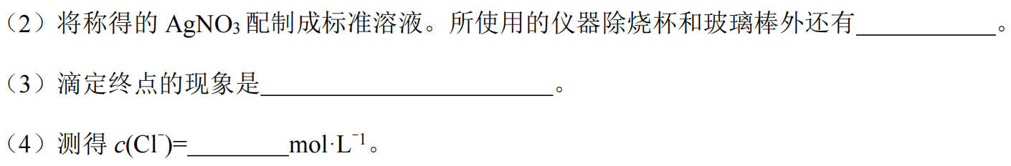
Ⅰ. 准备标准溶液：准确称取AgNO3基准物4.2468 g（0.0250 mol）后，配制成 250 mL 标准溶液，放在棕色试剂瓶中避光保存，备用。
Ⅱ. 滴定待测溶液。其主要步骤如下：
a. 取待测 NaCl 溶液 25.00 mL 于锥形瓶中； b. 加入 1mL5%K2CrO4溶液；
c. 在不断摇动下用AgNO3标准溶液滴定，当接近终点时，需逐滴加入 AgNO3溶液，并用力振荡。记下终点时消耗 AgNO3标准溶液的体积；
d. 重复上述操作两次。三次测定数据如下表。 e. 数据处理。
最后半滴 AgNO3溶液加入时，锥形瓶中出现砖红色沉淀，且半分钟不恢复

Slide 24
Ⅰ. 准备标准溶液：准确称取AgNO3基准物4.2468 g（0.0250 mol）后，配制成 250 mL 标准溶液，放在棕色试剂瓶中避光保存，备用。
Ⅱ. 滴定待测溶液。其主要步骤如下：
a. 取待测 NaCl 溶液 25.00 mL 于锥形瓶中； b. 加入 1mL5%K2CrO4溶液；
c. 在不断摇动下用AgNO3标准溶液滴定，当接近终点时，需逐滴加入 AgNO3溶液，并用力振荡。记下终点时消耗 AgNO3标准溶液的体积； d. 重复操作 e. 数据处理

Slide 25
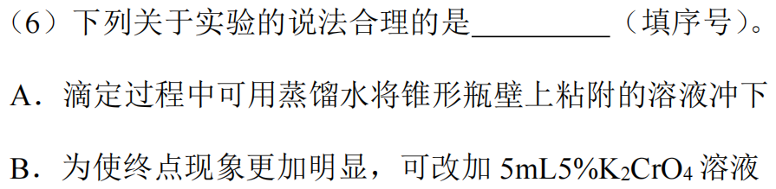
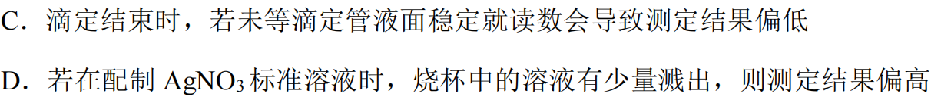
Ⅰ. 准备标准溶液：准确称取AgNO3基准物4.2468 g（0.0250 mol）后，配制成 250 mL 标准溶液，放在棕色试剂瓶中避光保存，备用。
Ⅱ. 滴定待测溶液。其主要步骤如下：
a. 取待测 NaCl 溶液 25.00 mL 于锥形瓶中； b. 加入 1mL5%K2CrO4溶液；
c. 在不断摇动下用AgNO3标准溶液滴定，当接近终点时，需逐滴加入 AgNO3溶液，并用力振荡。记下终点时消耗 AgNO3标准溶液的体积； d. 重复操作两。 e. 数据处理。

Slide 26
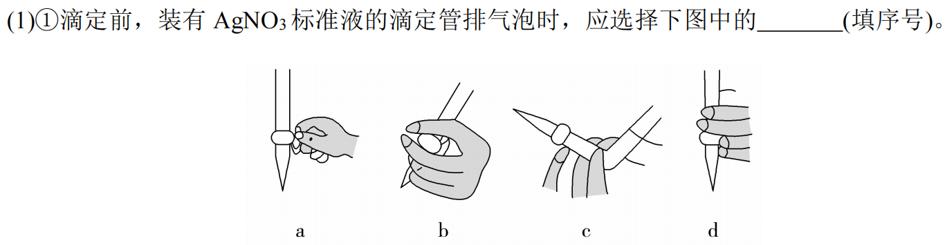
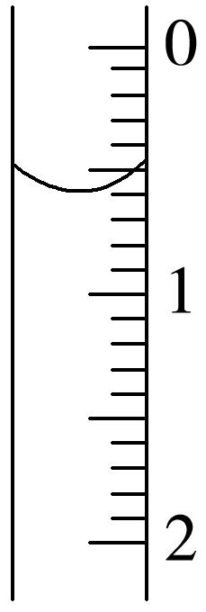

Slide 27
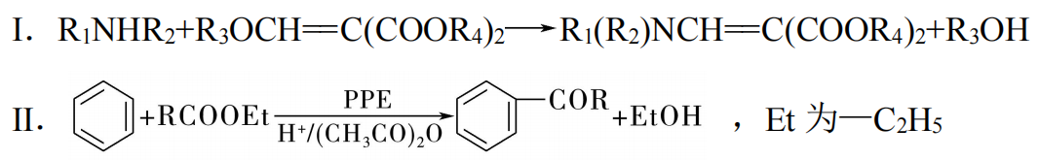
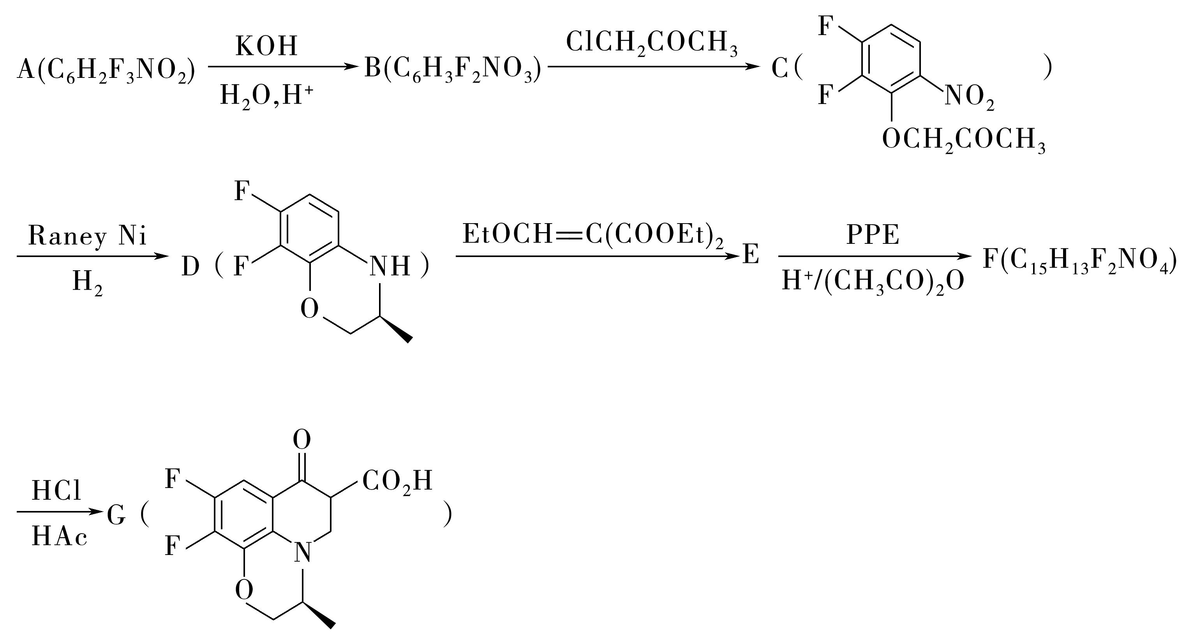


(1) A 的结构简式为 ；
E 中含氧官能团的名称为 。
(2)E→F 的化学方程式为 。

Slide 30




Slide 33




Slide 34

三段式

Slide 35




Slide 36


